Slide 1
Zinde
Mesleki İşitme Kayıpları
DRUZ

Slide 2

İşitme Organı
DRUZ
Notes:
2
2

Slide 3
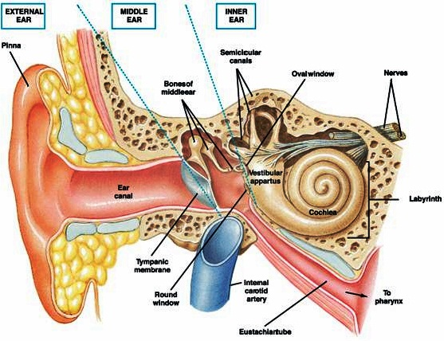
İŞİTME ORGANI
İŞİTME SİSTEMİ (AUDIOTORY SYSTEM)
Dış Kulak
  Dış Kulak Yolu
Orta Kulak
  Kulak Zarı
  Malleus (Çekiç)
  İncus (Örs)
  Stapes (Üzengi)
  Östaki Borusu
İç Kulak
  Kochlea
  Vestibulum
  Yarım Daire Kanalları
Merkezi İşitme Yolları
İşitme Merkezi
DRUZ
Notes:
3
3

Slide 4
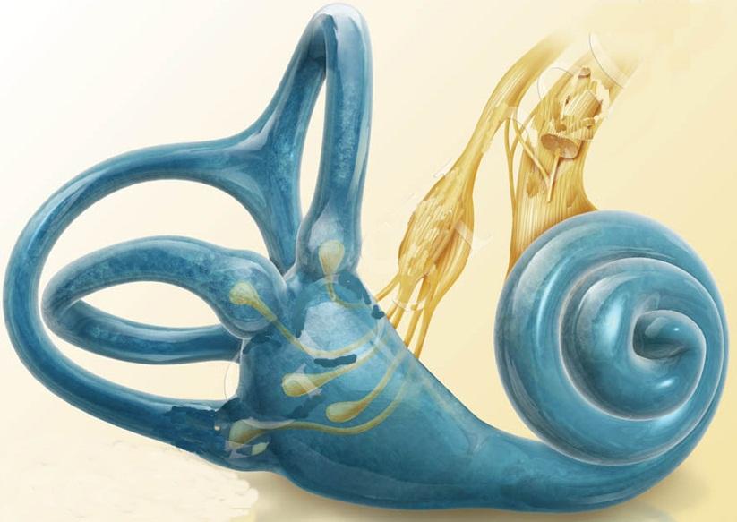
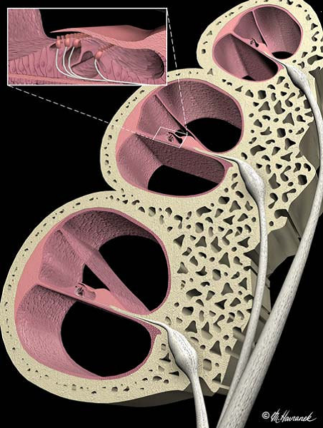
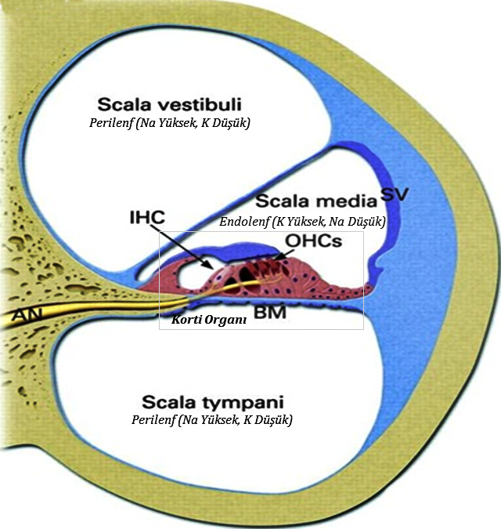
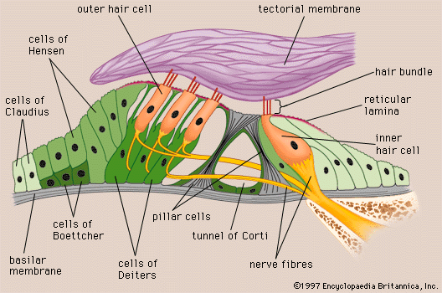
KOKLEA
İSTANBULUZMAN
Notes:
4
4

Slide 5

Sesin İletim Yolları
[İşitme Mekanizması]
DRUZ
Notes:
5
5

Slide 6
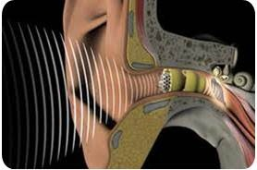
SESİN İLETİM YOLLARI
HAVA YOLU İLETİMİ (Air Conduction)
Ses dalgalarının dış kulaktan başlayıp kulak zarını titreştirmesi ve bu titreşimin orta kulaktan kemikçikler yoluyla iletilerek kokleadaki oval pencerede bitmesine «Hava Yolu İletimi» denir. (Daha sonra nöroepiteal hücreler uyarılacak ve işitme merkezine gönderilecektir.)
Normal insanlarda; Hava yoluyla iletim, kemik yoluyla iletimimin iki katıdır.
DRUZ
Notes:
6
6

Slide 7
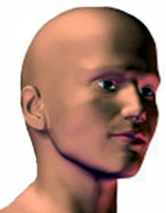

SESİN İLETİM YOLLARI
KEMİK YOLU İLETİMİ (Bone Conduction)
Ses dalgalarının dış kulak ve orta kulağı atlayarak, koklea çevresindeki kortikal kemik yapılarına iletmiş oldukları ses enerjisinin doğrudan doğruya kokleayı uyarmasıyla olan iletime «Kemik Yolu İletimi» denir.
Açıklama; Kişi kendi sesini burun ve boğaz boşluğunda rezonans yaparak kranium kemiklerine ulaştırıp duyar. Yani insan kendi sesini hem hava hem de kemik yolu ile işitir. Sesini ses kayıt cihazına kaydederek dinleyen kişinin algıladığı farklılığın nedeni, kaydedilen seste kemik yolu kompenentinin olmayışıdır.
DRUZ
Notes:
7
7

Slide 8

Saf Ses Odiometrisi
DRUZ
Notes:
8
8

Slide 9
SAF SES ODİOMETRİSİ
İŞİTİLEBİLİR FREKANS ARALIĞI «Kullanılan odiometri aygıtlarında hava-kemik yolu eşitleri birbirine çakışacak tarzda kalibre edilmiştir.»
20 | 250 | 500 | 1000 | 2000 | 3000 | 4000 | 6000 | 8000 | 10000 | 20000
 |  |  | KULAĞIN EN DUYARLI OLDUĞU FREKANSLAR
 |  | Konuşma Frekansları E:500-1000/K:1000-2000 |  |  |  | İlk Kayıp En Hassas 4000 |  | Yaşlılığa bağı işitme kayıpları yüksek frekanslardan düşük frekanslara doğru olur.
 | Odiometrik Testlerde Kullanılan Frekanslar
Odiometrik Testlerde kulağa gönderilen sesin şiddeti 0-110 dB(A) aralığındadır.
DRUZ
Notes:
9
9

Slide 10
FREKANSA GÖRE İŞİTME KAYBI
250
500
1000
2000
4000
7000
8000
Konuşma Frekans Aralığı
Erkek: 500-1.000
Kadın: 1.000-2.000
DRUZ
Notes:
10
10

Slide 11
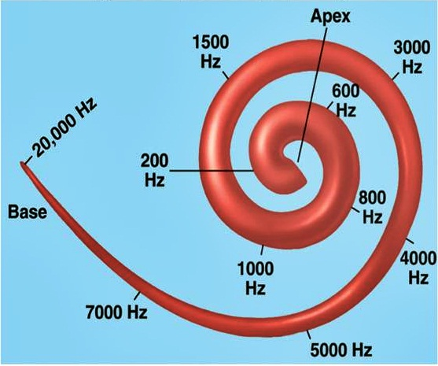
KOKLEA (BAZİLLER ZARIN) FREKANS SEÇİCİLİĞİ
Yaşlı
40< Yaş
DRUZ
Notes:
11
11

Slide 12
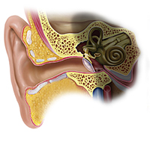
İTİK
«İletim Tipi İşitme Kaybı»
DRUZ
Notes:
12
12

Slide 13
İLETİM TİPİ İŞİTME KAYIPLARI
TANIM
İletim Tipi İşitme Kayıplarında sorun;
Kulak kepçesi,
Dış kulak yolu,
Kulak zarları,
Orta kulak kemikçikleri,
Östaki borusu……………… patolojilerdir.
«Sorun; dış kulak ve/veya orta kulaktadır.»
DRUZ
Notes:
13
13

Slide 14
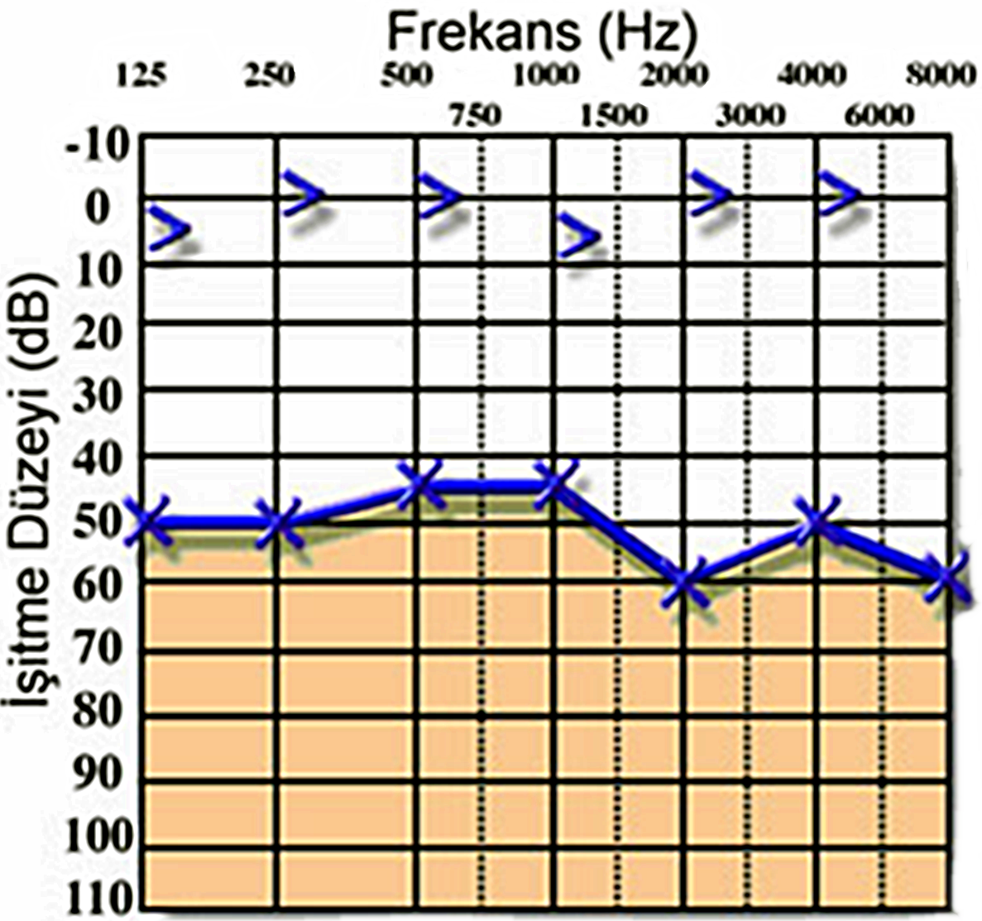
İLETİM TİPİ İŞİTME KAYBI – İTİK
Kemik Yolu
20 dB Altı
air-bone gap var <70dB
Hava Yolu
Kemik Yolu 4.000 Hz Sonra Ölçülmez
DRUZ
Notes:
14
14

Slide 15
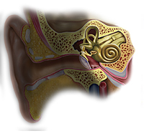
SNİK (Algı Tipi)
«Sensorinöral Tip İşitme Kaybı»
DRUZ
Notes:
15
15

Slide 16
SNİK TİP İŞİTME KAYIPLARI
TANIM
Sensorinöral tip işitme kaybında sorun;
  Koklea
  İşitme siniri (8. Kafa çifti)
«Sorun; iç kulak ve/veya iç kulağa ait sinirdedir.»
DRUZ
Notes:
16
16

Slide 17
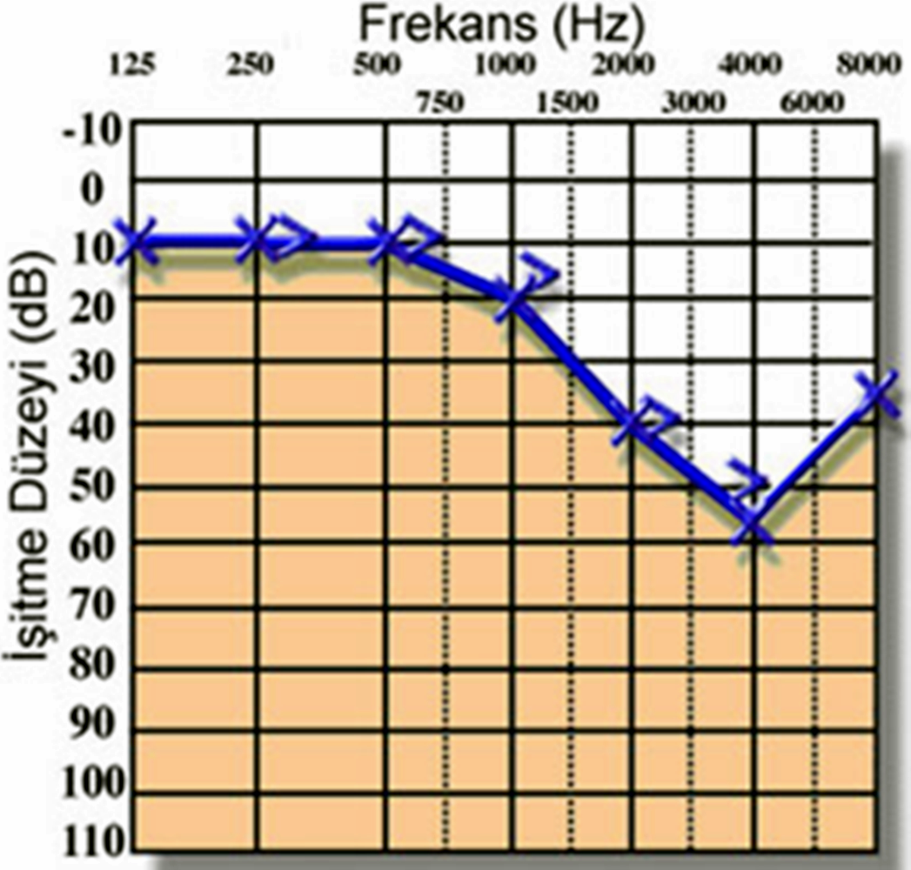
SENSORİNÖRAL TİPİ İŞİTME KAYBI – SNİK
Kayıp 20 dB Olmalı
Kemik Yolu
air-bone gap <10dB
Hava Yolu
4000 Hz’de Çentik
DRUZ
Notes:
17
17

Slide 18
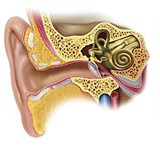
MİKST
«Sensorinöral Tip İşitme Kaybı»
DRUZ
Notes:
18
18

Slide 19
MİKST TİPİ İŞİTME KAYIPLARI
TANIM
İletim ve sensorinöral patolojilerin aynı kulakta oluşması sonucunda gözlenen işitme kayıplarıdır.
«Sorun; dış kulak, orta kulakta, iç kulaktadır.»
DRUZ
Notes:
19
19

Slide 20
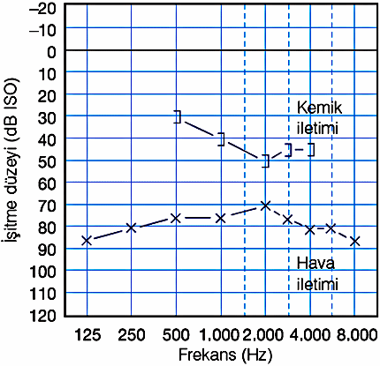
MİKST TİP İŞİTME KAYBI
Kayıp 20 dB Olmalı
Kemik Yolu İletimi
air-bone gap >10dB
Hava Yolu İletimi
SNİK Tarzı Kayıp
DRUZ
Notes:
20
20

Slide 21
İŞİTME KAYIPLARI ODİOMETRİLERİNE YAKLAŞIM
İŞİTME KAYBI | PATOLOJİNİN YERLEŞİMİ | HAVA YOLUNDA KAYIP | KEMİK YOLUNDA KAYIP | HAVA-KEMİK YOLU AÇIKLIĞI «AIR-BONE GAP»
İTİK | Dış Kulak Orta Kulak | Var | Yok | <70 dB
SNİK | İç Kulak | Var | Var | <10 dB
MİKST | Dış Kulak Orta Kulak İç Kulak | Var | Var | >10 dB
DRUZ
Notes:
21
21

Slide 22

Mesleki İşitme Kayıpları
(Gürültüye Bağlı İşitme Kayıpları)
DRUZ
Notes:
22
22

Slide 23
MESLEKİ İŞİTME KAYIPLARI
1
Yüksek ses maruziyeti sonrası 12-24 saat içinde işitme kaybı oluşup geri dönebilir,
2
Ani gelişen maruziyetlerde işitme kaybının olabilmesi için sesin çok yüksek olması gerekir,
3
Bazı durumlarda yoğun uyarı sesleri, bazılarında ise tek bir patlama ile işitme kaybı meydana gelebilir,
4
Çok yüksek gürültüye kısa bir süre maruz kalan kişilerde geçici algı tipi işitme kaybı görülebilir. Bu etkilenme uzun sürer ise işitme kaybı kalıcı olur,
5
En çok hasar stereosilyalı iç hücreler ve dış sıra hücrelerde meydana gelir. (Bu organ ayrıca vasküler, kimyasal ve metabolik değişikliklere de duyarlıdır)
6
Yüksek frekanslı sesler düşük frekanslı seslerden daha zararlıdır. Ani sesler daha zararlıdır. Kulağın kendini korumasına imkan vermezler,
DRUZ
Notes:
23
23

Slide 24
MESLEKİ İŞİTME KAYIPLARI
7
Gürültülü ortamlarda çalışanlarda her iki kulakta işitme kaybı aynıdır. Yani her iki kulaktaki eşik düzeyleri simetriktir,
8
Gürültünün zararlı etkileri zamanla birikir ve yıllar geçtikçe de artar. Ancak işitme kaybının önemli bir kısmı ilk 5-10 yıl içinde gelişir,
9
Gürültüye maruziyet sonlandığında işitme kaybı stabilleşir (ilerlemez),
10
GBİK çoğunlukla tinnitusla birliktelik gösterir. Tinnitusun olmaması işitme kaybının gürültü ile ilgili olmadığını düşündürmelidir,
11
İnsanların %20’si gürültüye karşı aşırı duyarlıdırlar. Kadınlar yüksek frekanslı seslerden erkeklerden daha çok etkilenirler,
12
İşitme fonksiyonu 40 yaşından sonra daha çabuk bozulabilir,
DRUZ
Notes:
24
24

Slide 25
ETKİLENEN FREKANS ARALIĞI (92 dBA)
250
500
1000
2000
4000
7000
8000
DRUZ
Notes:
25
25

Slide 26

Akut İşitme Kaybı
(Akustik Travma-Sarsıntı)
DRUZ
Notes:
26
26

Slide 27
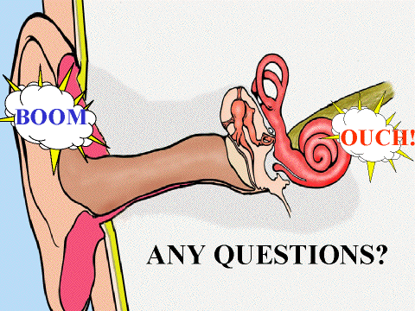

MESLEKİ İŞİTME KAYIPLARI
AKUT İŞİTME KAYBI (AKUSTİK TRAVMA)
Akustik travma 120dBA’den daha yüksek şiddet düzeyindeki sese, kısa bir süre içinde maruz kalma sonucunda meydana gelir.
Tek ve şiddetli bir gürültüye (patlama gibi), kısa süren bir maruziyet sonucu gelişen, ani ve genellikle ağrılı işitme kaybıdır.
Korti Organı tahrip olur. Kulak zarı (timpanik zar yırtılır) ve orta kulakta iletim komponentinde hasar oluşabilir. İşitme kaybıyla birlikte vertigo da meydana gelebilir.
Ezberlenmeli
DRUZ
Notes:
27
27

Slide 28

Geçici/Kalıcı İşitme Kaybı
«Kronik İşitme Kayıpları»
DRUZ
Notes:
28
28

Slide 29
GÜRÜLTÜYE BAĞLI İŞİTME KAYIPLARI - GİBİK
TANIM
Kronik işitme kaybı 90dBA üzerindeki gürültüye uzun süre maruz kalma sonucunda ortaya çıkar.
Klinik olarak kronik gürültünün meydana getirdiği işitme kayıpları 3 grupta toplanır.
Geçici Eşik Yükselmesi (Temporary Threshold Shift-TTS)
Sürekli Eşik Yükselmesi (Permenant Threshold Shift-PTS)
Belirtisiz Eşik Yükselmesi (Asymptomatic Threshold Shift-ATS)
DRUZ
Notes:
29
29

Slide 30
MESLEKİ İŞİTME KAYIPLARI
Geçici Eşik Yükselmesi (Temporary Threshold Shift-TTS)
Gürültünün belli bir sürede ve belirli şiddette kişiyi etkilemesinin ilk sonucu işitme eşiğinin yükselmesidir.
Eğer kişiyi gürültü yeterli şiddet ve sürede etkilememiş ise, o zaman işitme eşiğindeki değişim giderek normale iner.
Bu olaya geçici eşik kayması-yükselmesi denir.
DRUZ
Notes:
30
30

Slide 31
MESLEKİ İŞİTME KAYIPLARI
KALICI EŞİK DÜŞMESİ (Permenant Threshold Shift-PTS)
Gürültüye maruz kalma uzun süre devam ederse, bir süre sonra kaybolan işitme istirahatle de normale dönmez.
Buna sürekli işitme kaybı-kalıcı eşik kayması-yükselmesi adı verilir.
Bu kayıp additiftir (katma etkilidir), yani sese maruziyet ne kadar uzarsa, işitme kaybı da o oranda artar.
DRUZ
Notes:
31
31

Slide 32
GÜRÜLTÜYE BAĞLI İŞİTME KAYBINDA TEDAVİ
Kabuledilebilir Gürültü Düzeyi
«Kişinin sessiz bir ortamda 1,5 metreden günlük konuşmaları anlamakta güçlük çekmeye başladığı sınırdır. Bu sınır 500, 1000, 2000 Hz frekanslarda ortalama 25 dB(A) değerine karşılık gelmektedir. »
DRUZ
Notes:
32
32

Slide 33
MESLEKİ İŞİTME KAYIPLARI
İŞİTME KAYBI | TEDAVİ
00 – 25 dB(A) | Normal
26 – 40 dB(A) | Herhangi Bir Tedaviye Gerek Yok
41 – 55 dB(A) | Sadece Özel Durumlarda İşitme Cihazı Kullanılır
56 – 70 dB(A) | İşitme Cihazı Kullanması Gerekir
71 – 90 dB(A)
91 – 120 dB(A) | İşitme Cihazı Kullanılması Gerekir Konuşma ve Dudak Okuma Eğitimleri Gerekir
>120 dB(A)
DRUZ
Notes:
33
33

Slide 34
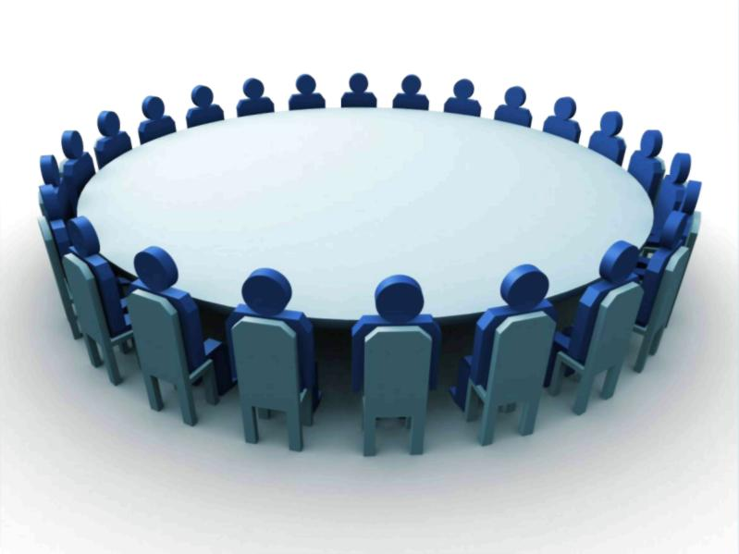
Teşekkür Ederim
DRUZ
Notes:
34
34

